Slide 1
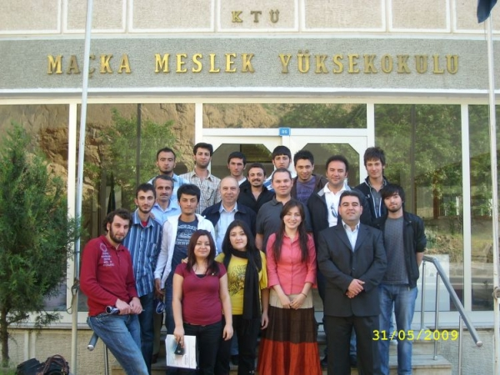
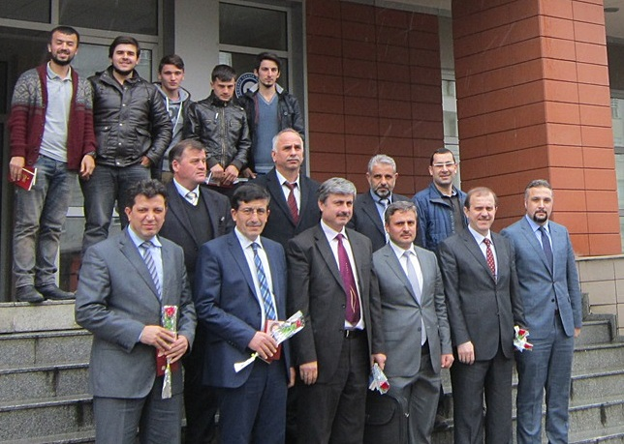
KTÜ MACKA MYO
ENVER ARSLAN
PDR UZMANI

Slide 2
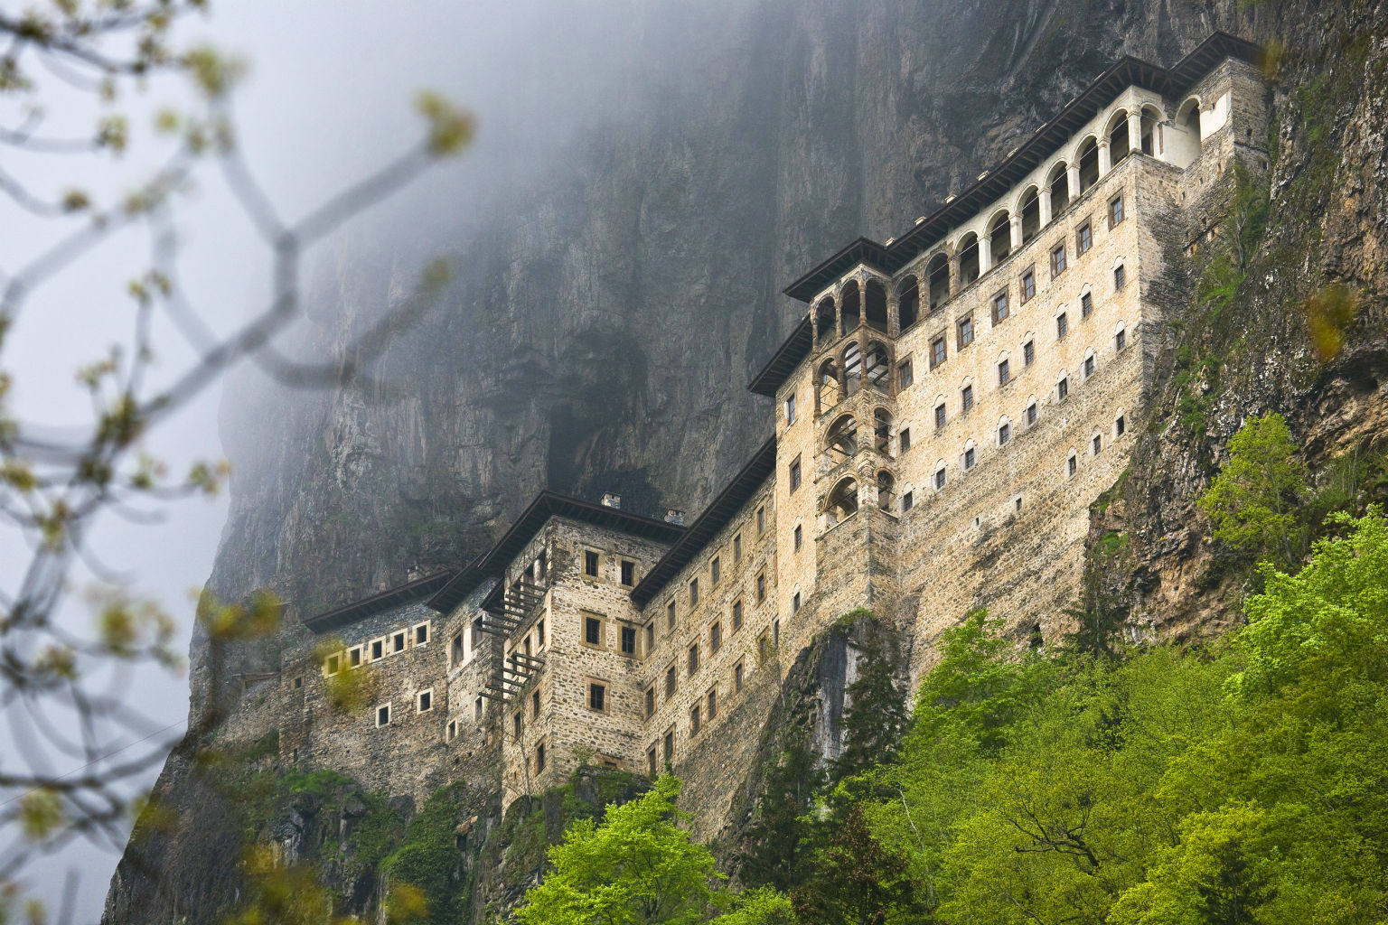

ENVER ARSLAN
PDR UZMANI

Slide 3

HOŞGELDİNİZ
ENVER ARSLAN
PDR UZMANI

Slide 4
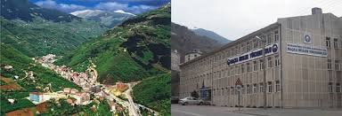
ENVER ARSLAN
PDR UZMANI

Slide 5
Hayatta
2-0 dan 3-2
Öne Geçmenin Yolu
DGS
DGS
Dikey
Geçiş
Sınavı

Slide 6


DGS Nedir?
ÖSYM tarafından ilk defa 2000 yılında uygulanan, her yıl Temmuz ayında tekrarlanarak 26 Temmuz 2017’te 17. sı yapılacak olan ve Önlisans mezunlarının Lisans programlarına geçişlerini düzenleyen merkezi bir sınavdır.
DGS Başvuruları Mayıs ayında olup, 10 gün sürmektedir.
DGS’ye başvurabilmenin tek koşulu bir MYO’ dan mezun olmuş ya da mezun olabilecek durumda olmaktır.

Slide 7
DGS Nedir?
DGS puan sistemi 300 lük puandır. Fakat ortalama ve standart sapmaya binaen tavan puan her yıl değişmektedir.Katılım artmaktadır
 | 2013 | 2014 | 2015 | 2016
DGS SAY. ADAY | 164.024 | 224.627 | 240.790 | 326,893
DGS SÖZ ADAY | 164.024 | 224.627 | 240.790 | 326,893

Slide 8
DGS Nedir?
DGS puan sistemi 300 lük puandır. Fakat ortalama ve standart sapmaya binaen tavan puan her yıl değişmektedir.Katılım artmaktadır.puanı hesplanan
 | 2013 | 2014 | 2015 | 2016
DGS SAY. ADAY | 71.833 | 99.046 | 104.287 | 152.693
DGS EA. ADAY | 56.039 | 78.926 | 94.491 | 326.661
DGS SÖZ ADAY | 40.760 | 52.011 | 55.384 | 74.219

Slide 9
DGS Nedir?
Yıllara göre kontenjan lar şöyle...kanunen toplam kontenjanın %10 dgs olmalı...
 | 2013 | 2014 | 2015 | 2016
Tercih yapan aday | 102,224 | 135,959 | 134,704 | 234.664
kontenjan | 35,048 | 40,490 | 31,360 | 102.865
Yerleşen aday | 31,097 | 36,032 | 29,068 | 93.292

Slide 10
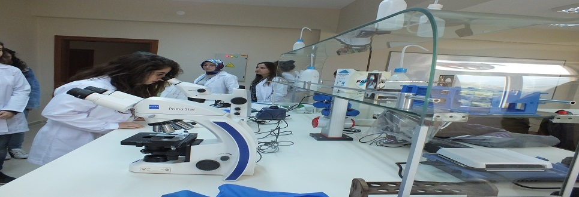

Slide 11
BİYOKİMYA
Biyoloji
Biyokimya Moleküler Biyoloji ve Genetik
Biyoteknoloji
Biyokimya
Biyoteknoloji ve Moleküler Biyoloji
Genetik ve Biyomühendislik
Biyomühendislik
Kimya

Slide 12
GIDA KONTROLÜ VE ANALİZİ ,GIDA TEKNOLOJİSİ
*Beslenme ve Diyetetik
*Bitki Koruma
*Bitkisel Üretim ve Teknolojileri
*Gıda Mühendisliği
*Gıda Teknolojisi
*Kimya
*Tarımsal Biyoteknoloji

Slide 13
LABORATUVAR TEKNOLOJİSİ
*Biyoloji
*Moleküler Biyoloji ve Genetik
*Biyoteknoloji
*Biyoteknoloji ve Moleküler Biyoloji
*Genetik ve Biyomühendislik *Biyomühendislik
*Hemşirelik
*Hemşirelik ve Sağlık Hizmetleri
*Kimya

Slide 14
TURİZM VE OTEL İŞLETMECİLİĞİ
*İşletme
*İşletme Enformatiği
*İşletme Yönetimi
*İşletme-Ekonomi
*Konaklama İşletmeciliği
*Konaklama ve Turizm İşletmeciliği
*Otel Yöneticiliği
*Turizm İşletmeciliği
*Turizm İşletmeciliği ve Otelcilik
*Turizm ve Otel İşletmeciliği
*Turizm ve Otel Yöneticiliği
*Turizm ve Otelcilik

Slide 15


Slide 16


Slide 17
DGS Kontenjanları Nasıl Belirlenir?
Adaylar İstedikleri Lisansı Tercih Edebilirler mi?
Hangi Meslek Yüksekokulu ve Açıköğretim Önlisans programlarından hangi lisans programlarına geçiş yapılacağı ve bu programlara ayrılacak kontenjanlar YÖK tarafından saptanır ve DGS Kılavuzu ile yayınlanır.
1- DGS ye giren her aday DGS başvuru kılavuzunda yer alan ve kendi Önlisansı ilişkilendirilmiş olan lisans programlarını tercih etmek zorundadır (Kılavuzda Tablo-3 ile gösterilir).
2- 29 Temmuz 2010 Tarihli YÖK Genel Kurulunda DGS kontenjanları belirlenme kriterleri değişmiş ve DGS 2010 kontenjanları bir önceki yıla göre %150 artırılmıştır. 2010 yılından buyana bu kontenjan oranını korunmuştur.

Slide 18
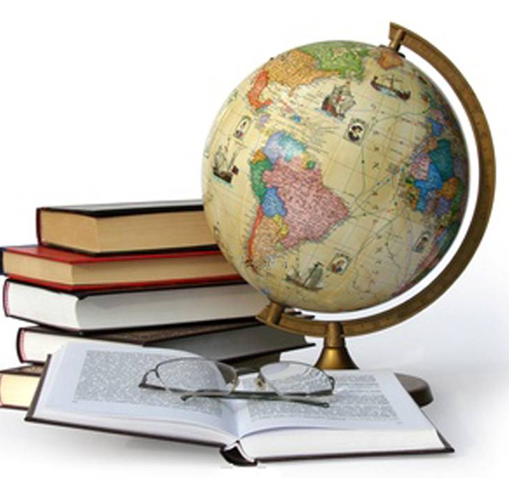
DGS de Ek Yerleştirme Var mı?
DGS’de Ek Yerleştirme 2009’dan itibaren uygulanmaya başlanmıştır.
Ek yerleştirmede adaylar 18 tercih yapabilmektedir.
Adaylar kendi puanlarından daha yüksek puanla kapanmış bölümleri de tercih edebilmektedirler.
DGS Yerleştirmeleri sonunda bir lisans programına yerleşen bir aday o yılın ek yerleştirmelerinden kesinlikle yararlanamaz.
DGS Ek Yerleştirmeleri Ekim ayının 2. haftasında yapılır

Slide 19
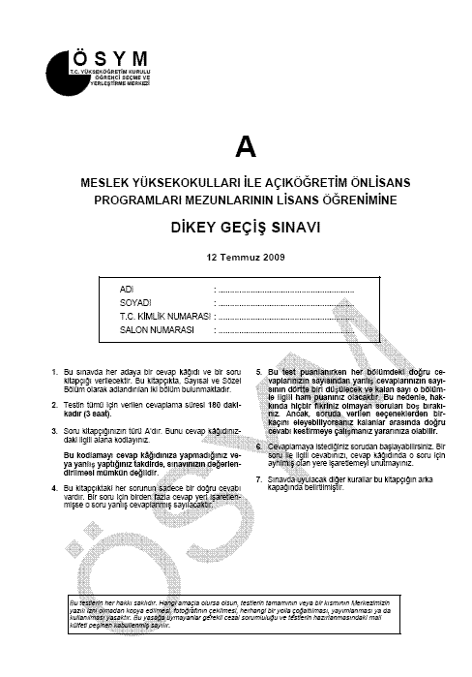

DGS ‘de Soru Sayısı ve Süre
DGS 60 sayısal yetenek ve 60 sözel yetenek sorusu olmak üzere toplam 120 sorudan oluşur . 120 soru için verilen süre 140 dakikadır. (2014 e kadar 160 soru 160 dakika idi)

Slide 20
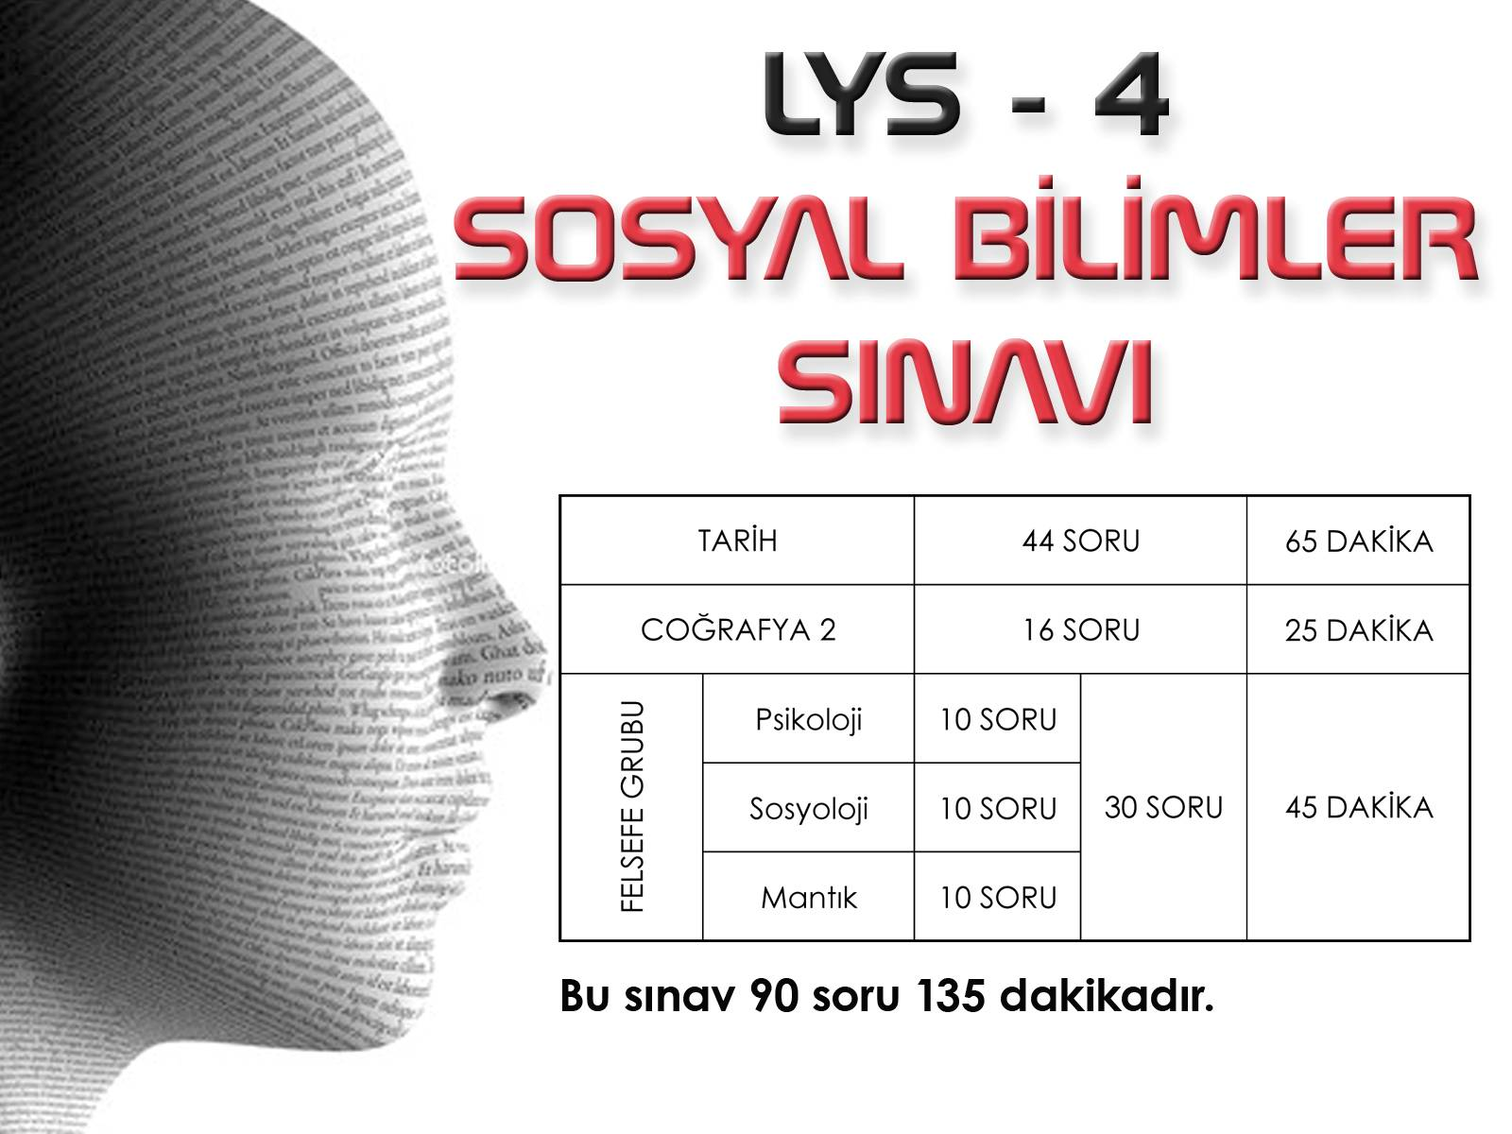
Sözel Yetenek
Sözel Yetenek soruları ağırlıklı olarak, okuduğunu anlayabilme ve yorumlayabilmeye dayalıdır. Dilbilgisi konuları içermez. Ancak ortalama 9 soru mantığa dayalı tablo oluşturabilme ve sıralama yapabilme kabiliyetini ölçen sorulardır.

Slide 21
Sayısal Yetenek
Sayısal Yetenek kısmında ise, yaklaşık 35 soruluk kısım temel matematik bilgisi, 5 soruluk kısım basit geometri ve 20 soruluk kısım ise bilgiyi yorumlayabilme ve mantıksal akıl yürütebilmeyi gerektiren sorulardır.

Slide 22
Sınavdaki en büyük etkenlerden birisi olan AÖBP (Ağırlıklı Önlisans Başarı Puanı) değiştirilmiş, 2012 DGS’de ÖBP ye çevrilmiştir. AÖBP’de Önlisans Eğitimi sırasında öğrenciler, başarıları ve aynı yıl içinde mezun oldukları bölüm arkadaşları arasındaki sıralamaları ile orantılı bir ÖBP (Önlisans Başarı Puanı) alırdı. Bu puan üniversite öğrenci işleri tarafından Temmuz ayı içerisinde ÖSYM’ye bildirilir, ÖSYM de bu puanı AÖBP’ye çevirirdi. 2012 DGS’den itibaren ise bölümden mezun olunan 4’lük sistemdeki puanın 100 lük karşılığı 0,8 ile çarpılarak ÖBP puanı belirlenir ve bu puan 0,6 ile çarpılarak DGS ilgili bölüm puanına eklenmektedir.

Slide 23
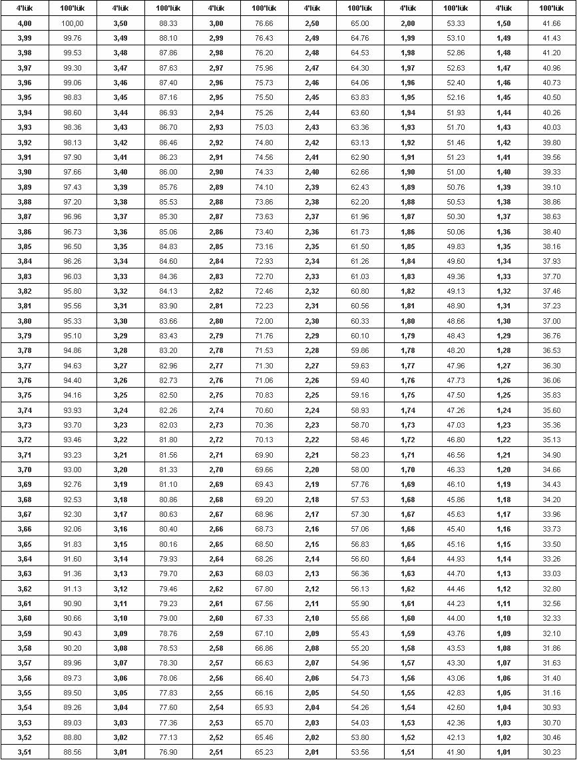

Slide 24

Sınav sonrasında yapılacak olan tercih işlemleri sırasında adaylar yalnızca kendi bölümlerinin devamı niteliğindeki bölümleri tercih edebilir. Hangi bölümden, hangi bölüme geçiş yapılabi-leceği o yıla ait DGS Kılavuzu’nda yayınlanır. Bu işlem sırasında bölümün hangi puan türü ile öğrenci aldığı, adayın puanını veya seçimini etkilemez.

Slide 25
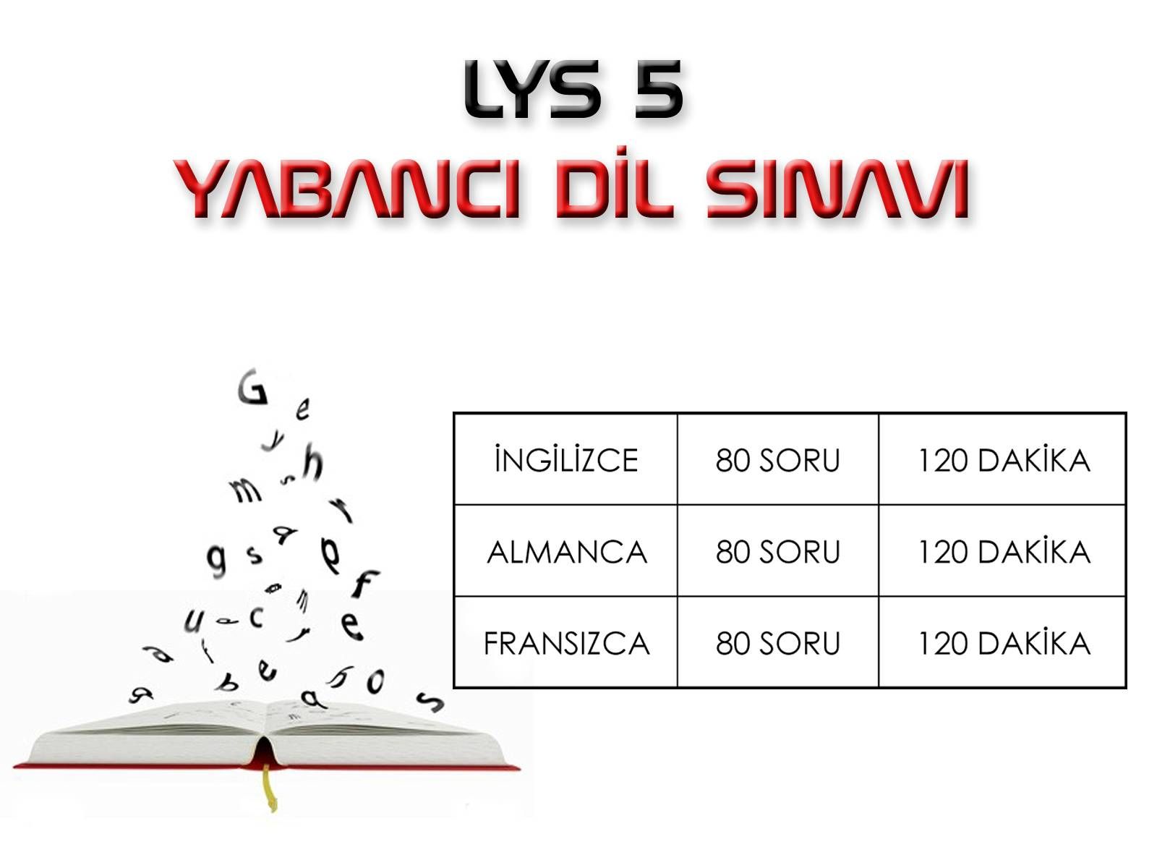
DGS’de 3 puan türü vardır:
Sayısal (DGS-SAY),
Sözel (DGS-SÖZ) ve
Eşit Ağırlık (DGS-EA).
Ancak bir aday için bu puan türlerinden hepsi hesaplanmak zorunda değildir. Adayın tercih edebileceği bölümler arasında hangi puan türü ile ilişkili bölümler varsa yalnızca o puan türü hesaplanır. Örneğin; Adalet bölümü adayı için yalnızca DGS-EA, Bilgisayar Programcılığı bölümü adayı için yalnızca DGS-SAY, Tekstil bölümü adayı için hem DGS-SAY hem DGS-EA puan türü de hesaplanır.

Slide 26
2016 DGS KAT SAYILARI
 | Sayısal Net | Sözel Net | A.Ö.B.P | TABAN PUAN
SAY | 1.447 | 0.358 | 0,6 | 130.988
E.A | 0.868 | 1.074 | 0,6 | 120.432
SÖZ | 0.290 | 1.790 | 0,6 | 109.876
Yukarıdaki tabloda yer alan puanlar; gerçeğe en yakın olacak şekilde elde edilmiştir.Yine de kesin puanlamanın bu şekilde olduğu söylenemez. Çünkü…

Slide 27

Sınava katılan kişi sayısı ve bu kişilerin çıkardıkları ortalama netlere göre her yıl soruların katsayıları değişebilmektedir. Bu sebeple bir yıl önce 285 alan bir öğrenci, bir yıl sonra aynı netlerle 273 alabilmektedir. Bu tamamen standart sapma ve sınava katılan öğrencilerin başarısına bağlıdır.

Slide 28
DGS NET ORTALAMALARI
 | 2013 | 2014 | 2015 | 2016
Türkiye Sayısal Ort | 13,8 | 7,5 | 8,4 | 8,2
Türkiye Sözel Ort. | 29 | 21,6 | 22,7 | 23,8
Yukarıda görüldüğü gibi her yıl ortalamalar düşmektedir. Bu çalışan ve sınavı süresince doğru bir şekilde çözmeye alışan bir aday için büyük bir avantajdır.

Slide 29
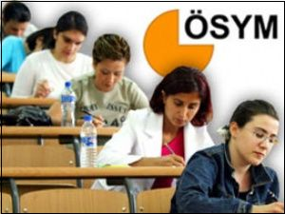
DGS iLE iLGiLi DEGiSiKLiKLER
* 2008 DGS’ye kadar, adaylar mezun olduktan sonra 5 yıl içinde 3 kez girebilirken, artık herhangi bir yıl veya giriş sınırı yoktur. Ayrıca daha önce adaylar sınavdan önce tercih yapmakta idi. Ancak 2009 DGS ile bu tercihler sınavdan sonra uygulanmaya başladı ve tercih hakkı 8’den 18’e çıkarıldı. 2012 DGS’de ise tercih sayısı 30’a çıkarıldı. 2009 Eylül’den itibaren Ek Kontenjan yürürlüğe girdi.

Slide 30
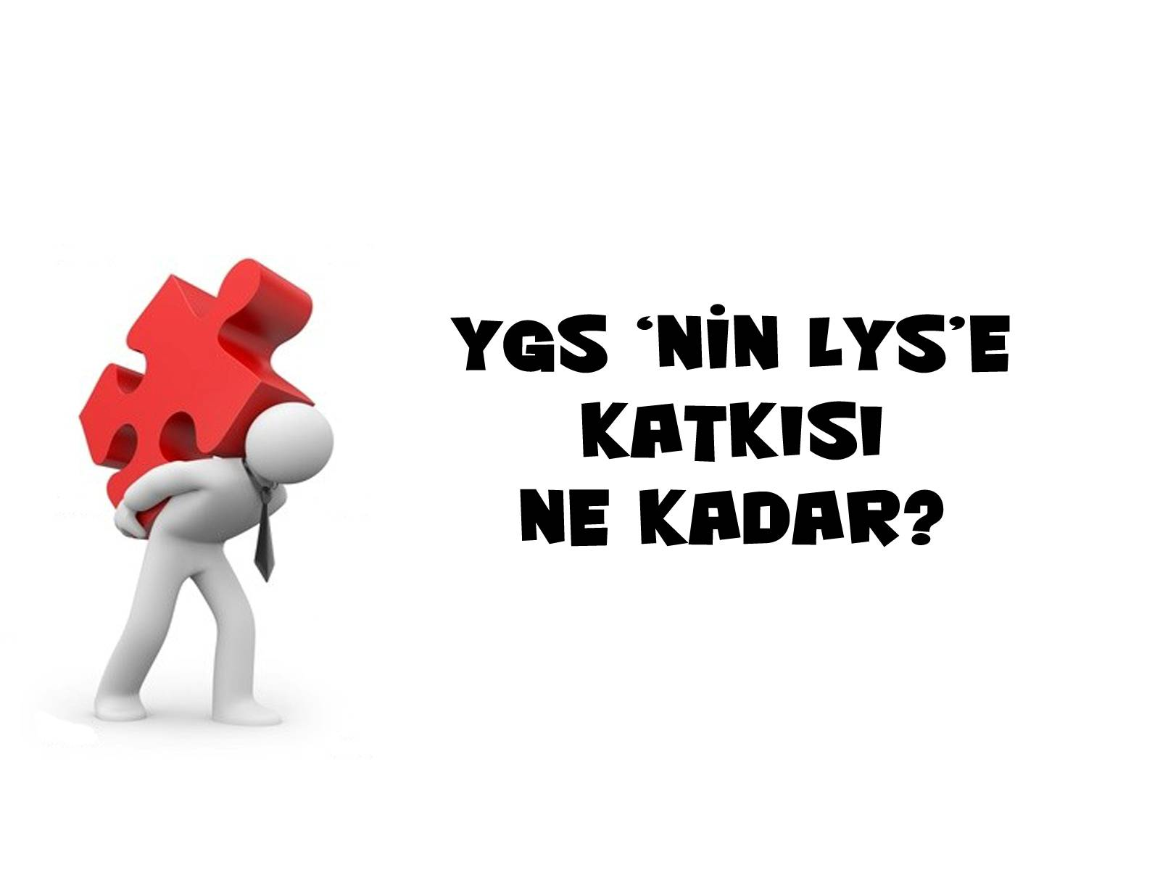
iNTiBAK iLE iLGiLi DEGiSiKLiKLER
29 Temmuz 2011 ‘de yayınlanan resmi gazetedeki yönetmeliğe göre YÖK’ün üniversiteden atılmayı kaldırmasıyla beraber intibak yani “Lisans Öğrenimine Hazırlık Sınıfı”’ kaldırılmıştır. Buna göre; dikey geçiş öğrencileri üniversitelerde “atılma” kaygısı olmadan okuyacak ve öğrenci statüsünde sayılacaklardır.
Bu statü ile birlikte askerlik tecil, paso, yurt, öğrenim kredisi gibi imkanlardan faydalanabileceklerdir.

Slide 31
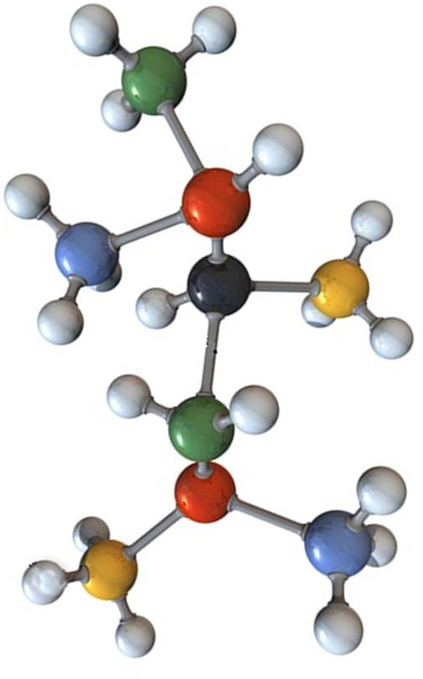
İNTİBAK İLE İLGİLİ DEĞİŞİKLİKLER
Böylece öğrencinin, bölümü daha kısa bir sürede bitirme olanağı bulunabilir. 1. Sınıfta olan bir öğrenci (Üst sınıftan kredi alarak veya yaz okulundan faydalanarak) erken mezun olabilme şansına sahip olabilecektir.
Diğer yandan bazı üniversiteler; öğrencileri direk 3. sınıftan başlatmaktadır. Öğrenci, fark derslerini alt sınıflarla yada yaz okulunda tamamlayarak erken mezun olabilme şansına sahip olabilecektir.

Slide 32

Adaylar Tercih Yaparken Nelere
Dikkat Etmelidir?
Kılavuz dikkatle okunmalı. Üniversitelerin ve bölümlerin koşulları (Yurt veya Yabancı Dil Zorunluluk) dikkat edilmeli.
Adaylar yaşayamayacakları şehirlerdeki üniversiteleri seçmemeli.
2011 yılında uygulamaya başlanan puan kesintisi de düşünülerek tercih yapılmalıdır. Adaylar, okumak istemedikleri bölümleri sadece puanı düşük veya kazanmak için tercih ederse bir sonraki yıl ÖBP’lerinde puan kesintisine maruz kalacaktır..
Notes:
32

Slide 33
Adaylar Tercih Yaparken Nelere
Dikkat Etmelidir?
YÖK’ün 2010 Ağustosunda aldığı kararla DGS de de kazananlardan bir sonraki yılki girişlerinde puan kesintisi olacaktır.
2015 DGS de bir lisansa yerleşen adayın 2016 DGS sınavına girdiği takdirde ÖBP si 0,6 yerine 0,45 ile çarpılacaktır.
2008 Yılından itibaren başvurular internet üzerinden yapılmaya başlanmıştır. Başvurular çok dikkatli doldurulmalıdır.
Notes:
33

Slide 34
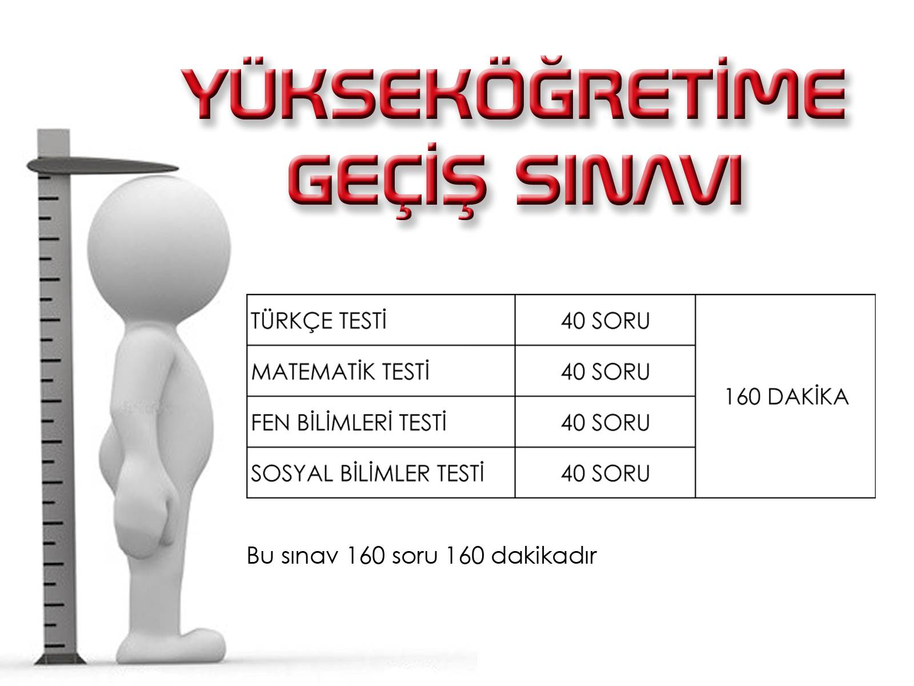
DGS Adaylarının Okul ve ÖSYM de
Karşılaştığı Sorunlar
Önlisans not ortalamaları öğrenci işleri tarafından hatalı girilebilir.Temmuz ayında MYO’ da ilan edilen not ortalamaları mutlaka kontrol edilmeli.
ÖSYM hatalı puan hesaplaması yapabilir. Bu durum özellikle ÖBP’de ortaya çıkar. 10 gün içinde İtiraz süresi geçirilmeden dilekçe ile ÖSYM’ye başvurulmalıdır.

Slide 35
Birçoğunuz DGS sürecinin oldukça zor olacağını düşünmektesiniz.
Nereden başlayacağınızı bilemiyor da olabilirsiniz. Hatta hazırlanıp hazırlanmamak konusunda tereddüt içerisinde dahi olabilirsiniz.
Şimdi lütfen biraz gevşeyin, yaslanın koltuğunuza Eminiz birazdan görüp-duyacaklarınız kendinizi biraz daha iyi hissetmenize vesile olacaktır,
Bizler 2017 DGS adaylarını çok şanslı DGS adayları olarak görmekteyiz. Bu cümlemizi kaba bir motivasyon klişesi olmaktan ayıracak nedenlerimizi sayalım ve seminer başlıklarının nasıl avantajınıza olduğunu sıralayalım.

Slide 36

Sizler sanslısınız.
Çünkü 2016 DGS de Trabzon da en cok tercih edilen kurs...
.

Slide 37
Sizler sanslısınız.
*TOPLAM 240 SAAT DERS...
*90 SAAT MATEMATİK
*60 SAAT TÜRKÇE
*30 SAA GEOMETRİ
*30 SAAT SAY-SÖZ MANTIK
*30 SAAT GENEL TEKRAR
*TÜRKİYE GENELİ DENEMELER
.

Slide 38
Sizler sanslısınnız..
*UYGUN FİYAT
*30 KİŞİLİK GRUPLARA SERVİS İMKANI
*ALANINDA UZMAN EĞİTİMCİLER
BAŞKA BİR ARZUNUZ
.

Slide 39
Sizler sanslısınız.
Çünkü 2016’ da ki kontenjan artışı ile o güne kadar (neredeyse 5000) kadar aday DGS yi hayal bile edemeyecekleri bölümlere yerleşerek kazandı. Sistemden çekildi. Dolayısıyla sistemin nitelikli (sınav tecrübesi fazla olup net ortalamaları çok yüksek olan) yığınları sistemden çekildi.
.

Slide 40
Sizler sanslısınız.
Çünkü 2016’ da ki kontenjan artışı ile o güne kadar (neredeyse 5000) kadar aday DGS yi hayal bile edemeyecekleri bölümlere yerleşerek kazandı. Sistemden çekildi. Dolayısıyla sistemin nitelikli (sınav tecrübesi fazla olup net ortalamaları çok yüksek olan) yığınları sistemden çekildi.
.

Slide 41
Sizler sanslısınız.
Çünkü sınavlar zorlaşmadığı halde yukarıdaki nedenlerle Türkiye sayısal ve sözel net ortalamaları hızla düşmekte. 2013 de sayısal Türkiye ortalaması 13,8 iken 2014’da 9’a 2015’de 8 e ve 2016‘de 8 oldu. Sözel ise 2015 de 22 iken 2016 de 23 e yukseldi. Bu gelişme size nasıl mı yansıyor? Çok daha az net ile çok daha iyi üniversitelere yerleşebiliyorsunuz
Örneğin Sayısalda 65 ÖBP ye sahip bir aday 2015 da 73 sayısal 57 sözel net ile 2700 üncü iken 2016 de 71,5 sayısal 60 sözel net ile ilk 750 içine girebilmiştir….İşin özü bazı bölümler için 60 a 60 yapmak bile yetmeyebiliyorken artık 50 e 50 yapan kral oluyor.
.

Slide 42
Sizler sanslısınız.
Çünkü daha önce yerleşenlerin 2015 te sınava girmelerine neden olabilecek tek gelişme ortadan kalktı. Evet üniversiteden atılma kalktığı için bu nitelikli DGS grubu, istisnalar hariç, artık sisteme dönmeyecek.
2016 de bir programa yerleşenler 2017 DGS ye girdiklerinde ÖBP leri 0.6 yerine 0.45 ile çarpılacak ve sizden 9 ila 18 puan geriden başlayacaklar
.

Slide 43
.
Sizler sanslısınız.
Çünkü KPSS önlisans senelerinde (çift yıllarda) hazır KPSS ye başvurmuşken deneme olsun diyerek, DGS ye daha az hazırlanan kitleler girer. 2016 te KPSS ye hazırlanıp DGS’ye de giren bu adaylar DGS’nin süre sıkıntısından dolayı “bu sınavı kazanmak çok zor” psikolojisine kapılmışlardır. Bunlar Türkiye net ortalamasını düşürerek sizin aynı netle daha yüksek puanlar ve sıralamalara sahip olmanızı sağlar.

Slide 44
ENVER ARSLAN
PDR UZMANI

